Slide 1
Initialisation
Lors de la déclaration d’un tableau, on peut initialiser ses composantes en indiquant la liste des valeurs respectivement entre {}
Exemple :
short A [5] = {1, 10, 9, 4, 5} ;
Réservation de (2 x 5) octets
char Lettres [26] = {‘ A ’, ‘ B ’};
int A[] ={1,2,3}; // la taille de A est 3
short A [4] = {1, 10, 9, 4, 5} ; // Erreur!
Par contre, on ne peut pas utiliser l'affectation !
int Tpremiers [4];
Tpremiers = {2, 3, 5, 7};

Slide 2
Accès
Syntaxe
<NomTableau> [<indice>]
Exemple
Pour un tableau T de taille N:
T[0] pour accéder au premier élément
T[i] pour accéder à la case d’indice i allant de 0 a n-1
T[N-1] pour accéder au dernier élément
T[N] --> accès interdit !

Slide 3
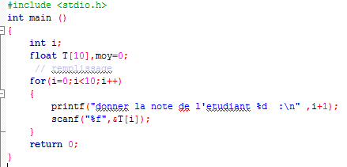
Remplissage d’un tableau

Slide 4
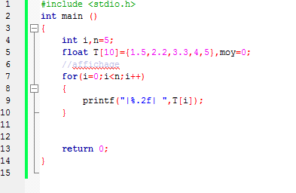
Affichage d’un tableau

